Slide 1
「食育」をめぐる最新情報
－令和４年度食育白書から－
〈留意事項〉
本資料は、令和４年度食育白書の内容を基にしています。
各種データは、最新のものとは限りません。

Slide 2
食育推進施策の基本的枠組み
はじめに
１ 食育推進施策の基本的枠組み
○食育基本法
食育に関する施策を総合的かつ計画的に推進し、現在及び将来にわたる健康で文化的な国民の生活と豊かで活力のある社会の実現に寄与することを目的として、2005年６月に公布、同年７月に施行。
食育は、生きる上での基本であって、知育、徳育及び体育の基礎となるべきものと位置付けられるとともに、様々な経験を通じて「食」に関する知識と「食」を選択する力を習得し、健全な食生活を実践することができる人間を育てるもの。
食育の推進に当たっては、国民一人一人が「食」について改めて意識を高め、「食」に関して信頼できる情報に基づく適切な判断を行う能力を身に付けることによって、心身の健康を増進する健全な食生活を実践することが重要。また、国民の食生活が、自然の恩恵の上に成り立っていること、「食」に関わる人々の様々な活動に支えられていることについて、感謝の念や理解が深まるよう配慮されなければならない。
○食育推進基本計画
2021年3月には、食育推進会議において「第4次食育推進基本計画」が決定された。2021年度から2025年度までのおおむね5年間を対象とし、食育の推進に当たって取り組むべき新たな重点事項等を規定。
第4次食育推進基本計画では、国民の健康や食を取り巻く環境の変化、社会のデジタル化など、食育をめぐる状況を踏まえ、以下の３つの重点事項を規定。
（１）生涯を通じた心身の健康を支える食育の推進
（２）持続可能な食を支える食育の推進
（３）「新たな日常」やデジタル化に対応した食育の推進

Slide 3
はじめに 食育推進施策の基本的枠組み
２ 食育の推進体制 （１）全体像
○ 食育を国民運動として推進していくため、国、地方公共団体による取組とともに、地域においては、学校、保育所等、農林漁業者、食品関連事業者、ボランティア等の様々な立場の関係者の緊密な連携・協働の下、食育を推進。
国民の心身の健康の増進と豊かな人間形成
国民運動として食育を推進
各種団体
ボランティア
食品関連事業者
農林漁業者
保健機関
医療機関
国民
学校
保育所等
全国全ての
地域で展開
国
地方公共団体
相互に緊密な
連携・協働
家庭
食育推進会議（食育推進基本計画の作成）
都道府県
市町村
都道府県食育推進会議
｜
都道府県
食育推進計画の作成
市町村食育推進会議
｜
市町村
食育推進計画の作成
農林水産省、食品安全委員会、消費者庁、
文部科学省、厚生労働省等の関係府省庁等
による施策の実施
地方
農政局等
＜ 食育に関する施策の総合的・計画的立案、実施 ＞
＜ 地域の特性を生かした施策の立案、実施 ＞

Slide 4
はじめに 食育推進施策の基本的枠組み
２ 食育の推進体制 （２）政府の食育推進体制
○食育推進会議等の運営及び食育関係府省庁の調整
・食育基本法に基づく食育推進基本計画の作成及び実施の推進
・食育の推進に関する重要事項についての審議及び食育の推進に関する施策の実施の推進
○食育白書の作成
○関係者の連携・協働体制の確立
・全国食育推進ネットワークの運営
○食育推進全国大会の実施
・食育活動表彰の実施
・パンフレットや啓発資料の作成・広報
農林水産省
政府全体の食育推進業務
個別の食育推進業務
農林水産省
食料自給率の向上や国産農産物の消費拡大など
文部科学省
学校教育活動を通じた望ましい食習慣の形成など
厚生労働省
地域保健活動等を通じた生活習慣病の予防など
食品安全委員会
食品の安全性など
消費者庁
食品ロスなど
等関係府省庁

Slide 5
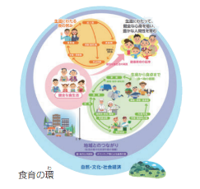
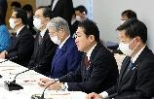
第１部 食育推進施策をめぐる状況
我が国の食料安全保障と食育の推進
１．我が国の食料安全保障と食育の推進
食育の推進は、国民の食生活が自然の恩恵の上に成り立ち、食に関する人々の様々な行動に支えられていることへの感謝の念や理解を深めることにつながる。
食料安全保障上のリスクが高まっている中、できるだけ多くの国民が、我が国の食料・農林水産業・農山漁村の持つ役割や食料自給率向上の意義を理解する機会を持ち、自らの課題として将来を考え、それぞれが主体的に支え合う行動を引き出していくことが重要。
政府は、第４次食育推進基本計画に基づき、「食に関する感謝の念と理解」や「食料自給率の向上への貢献」を促すため、様々な体験活動や適切な情報発信を通じて、自然に生産者等に対する感謝の念や理解が深まっていくよう配慮した施策等を推進。
２．我が国の食料安全保障をめぐる状況／国民理解の醸成と国産農林水産物の積極的な選択等
気候変動等による世界的な食料生産の不安定化や、世界的な食料需要の拡大に伴う調達競争の激化等に、ウクライナ情勢の緊迫化等により、供給が不安定化し、食料安全保障の強化が国家の喫緊かつ最重要課題。
2022年12月に「食料安定供給・農林水産業基盤強化本部」（本部長・内閣総理大臣）において、「食料安全保障強化政策大綱」を決定し、継続的に講ずべき食料安全保障の強化のために必要な対策とその目標を明らかに。
食料安全保障は国民一人一人に関わる問題であり、その強化には、食料・農林水産業・農山漁村への国民の理解や、国産農林水産物の積極的な選択を促す消費面の取組が重要。
食料安定供給・農林水産業基盤強化本部
第1回会合のまとめを行う内閣総理大臣
資料：首相官邸ホームページ
「ニッポンフードシフト」等を通じて行動変容を促すとともに、「BUZZMAFF」等によりSNSを通じて情報発信。
我が国の未来を担う子供への食育の推進も重要。学校給食では、地場産物を使用し、生産者の努力や食に関する感謝の念を育む。第4次食育推進基本計画において、「学校給食における地場産物・国産食材を使用する割合」を維持・向上させることを目標として定め、学校や地域において取組を積極的に推進。
ばずまふ

Slide 6


我が国の食料安全保障と食育の推進
事 例
JAグループによる「国消国産」の推進
全国農業協同組合中央会（JA全中）（東京都）
JAグループでは、国民が必要とし消費する食料は、できるだけその国で生産する「国消（こくしょう）国産（こくさん）」を独自のメッセージとして位置付け。
「国消国産」の実践を通じた、消費者の行動変容を目指し、様々な取組を行っている。今後の消費を担うZ世代等を対象に、食と日本の農業の大切さ等を身近に感じてもらうイベントを開催。
JAバンクによる小学生向けの食農教育教材の寄贈
事 例
JAバンク（東京都）
JAバンクでは、食農教育応援事業の一環として、小学校高学年を対象とした補助教材を作成し、小学校に寄贈する活動を実施。
私たちの生活を維持するために必要な「食」とこれを生み出す農業、環境と農業の関わり、安定した食の供給のための流通や農産物価格の決め方等について総合的に学習することで、児童・生徒は農業に対する理解を多面的に広げていくことを目指す。
冊子「農業と
わたしたちのくらし」
きたかた
事 例
小学校における食農教育の取組
福島県喜多方市
福島県喜多方市では、全国で初めて、教科として農業科の授業を開始し、現在では市内全ての小学校で「総合的な学習の時間」の授業の中で実施。児童は自らの手で苗の植付けから除草、収穫、販売までの一連の過程を経験することで、栽培することの難しさや楽しさを学ぶとともに、食の大切さを実感。
コラム
牛乳乳製品・酪農に関する国内の生産基盤を支える取組
消費者一人一人が牛乳乳製品を食事に取り入れることが国内の生産基盤を支えることにもつながる。
農林水産省では一般社団法人Jミルクとともに、2022年6月に「牛乳でスマイルプロジェクト」を立ち上げ、情報発信を行う。土曜日や日曜日も給食がある日と同じように牛乳を飲むよう「土日ミルク」の取組等を実施。
「牛乳でスマイルプロジェクト」
ロゴマーク

Slide 7
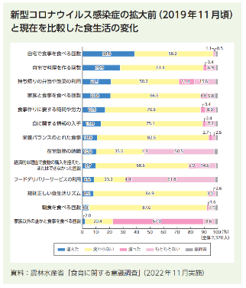
「新たな日常」やデジタル化に対応した食育の推進
特集
１．第４次食育推進基本計画における位置付け
第４次食育推進基本計画では重点事項の１つに「「新たな日常」やデジタル化に対応した食育の推進」を位置付け。
新型コロナウイルス感染症の影響によるテレワークの増加等で、在宅時間や家族で食を考える機会が増加。食を見つめ直す契機となり、家庭での食育の重要性が高まる。
新型コロナウイルス感染症の影響により、デジタル技術の活用が一層推進。
ICT（情報通信技術）や社会のデジタル化の進展を踏まえ、食育活動にもデジタルツールやインターネットを積極的に活用していくことが必要。
２．新型コロナウイルス感染症の影響下における食生活等の変化
新型コロナウイルス感染症の拡大前に比べて、現在の食生活が変化したかについて尋ねた。
「増えた」と回答した人の割合が最も高いのは、「自宅で食事を食べる回数」（38.5％）で、次いで「自宅で料理を作る回数」（27.9％）、「持ち帰りの弁当や惣菜の利用」（21.1％）。
「減った」と回答した人の割合が最も高いのは、「家族以外の誰かと食事を食べる回数」（67.0％）で、次いで「持ち帰りの弁当や惣菜の利用」（11.4％）。
「変わらない」と回答した人の割合が最も高いのは、「朝食を食べる回数」（87.0％）で、次いで「規則正しい食生活リズム」（84.9％）、「栄養バランスのとれた食事」（82.5％）。
若い世代（20～30歳代）で見ると、「増えた」と回答した人の割合は「自宅で食事を食べる回数」 （51.3％） 、「自宅で料理を作る回数」 （37.8％）。

Slide 8
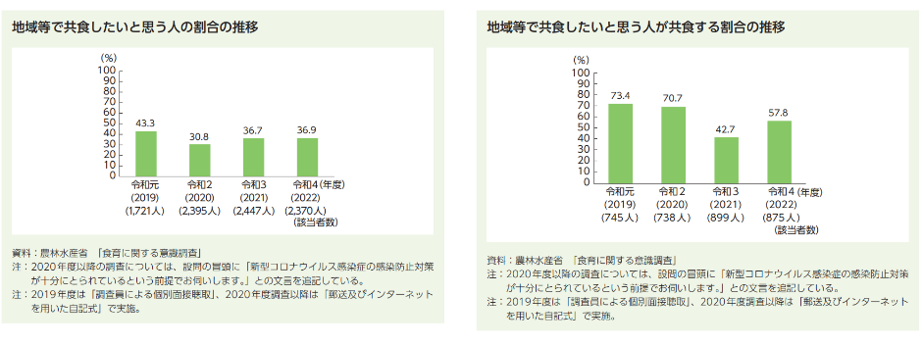
特集 「新たな日常」やデジタル化に対応した食育の推進
２．新型コロナウイルス感染症の影響下における食生活等の変化
地域や所属コミュニティ（職場等を含む。）での食事会等の機会があれば「参加したいと思う」（「とてもそう思う」又は「そう思う」）と回答した人の割合は、2019年度の43.3％から2020年度に30.8％に減少した後、2021年度は36.7%、2022年度は36.9％にやや増加。
また、「参加したいと思う」と回答した人のうち、過去１年間に食事会等に「参加した」と回答した人の割合は、2019年度の73.4％、2020年度の70.7％から、2021年度に42.7％に大幅に減少した後、2022年度は57.8％に増加。

Slide 9
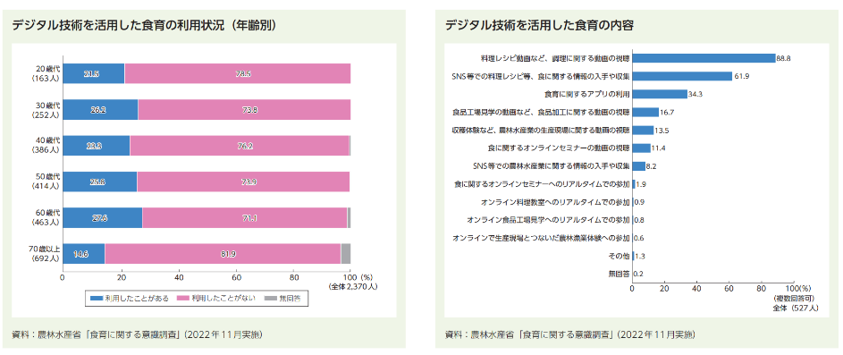
特集 「新たな日常」やデジタル化に対応した食育の推進
３．デジタル技術を活用した食育に関する国民の実践の状況
家族の中でデジタル技術を活用した食育を利用したことがあるかについて、「利用したことがある」と回答した人の割合は22.2％。利用したことがある人を年齢別にみると、20～60歳代において約２割。
利用したことがあるデジタル技術を活用した食育については、「料理レシピ動画など、調理に関する動画の視聴」を挙げた人の割合が88.8％と最も高く、次いで、「ＳＮＳ等での料理レシピ等、食に関する情報の入手や収集」（61.9％）、「食育に関するアプリ（料理レシピ、栄養バランス、フードロス削減など）の利用」（34.3％）。20～70歳代以上のいずれの年代においても利用。
デジタル技術を活用した食育の利用状況（年齢別）
資料：農林水産省「食育に関する意識調査」（2022年11月実施）
資料：農林水産省「食育に関する意識調査」（2022年11月実施）

Slide 10
特集 「新たな日常」やデジタル化に対応した食育の推進
３．デジタル技術を活用した食育について、国民の実践の状況
コラム
スマートフォンのアプリを活用した食育の取組
スマートフォンのアプリを使った、健康管理の実践、食品ロスの削減に関する取組を展開。
株式会社askenでは、日々の食事を記録することで栄養バランスがとれた食事を自ら選ぶ力を育むことつな繋げる、食生活改善のアプリを提供。何をどれくらい食べたかを記録すると、摂取したエネルギーや栄養素量等が算出され、目標量に対する過不足がアプリの画面にグラフで表示。記録された食事内容に対して管理栄養士の助言がスマートフォンに届き、食事の改善に生かすことができる。
株式会社コークッキングでは、中食や外食の店舗において、美味しく安全に食べることができるにもかかわらず廃棄される食品を、消費者とつなげるアプリを2018年から提供。消費者が食品ロスの発生する店舗をアプリで検索し食べたい物を見つけたら、受け取る時間を決めて店舗に行き、アプリの画面を提示することで食料を受け取る仕組み。
アスケン
事 例
デジタルツールを活用した、果物の遠隔収穫体験
株式会社パーシテック（京都府）
2017年から遠隔操作技術を用いた、農園と消費者を結ぶ遠隔収穫体験を実施。
体験の参加者はパソコンの画面を見ながら収穫の指示を出し、農家の方がスマートグラスを着けて農園で果物を収穫。
収穫された果物は参加者に送付され、参加者は自分が収穫した果物を実際に食べることができ、楽しさと美味しさを感じることができる仕組み。
子供たちからは「柿はこんなに密になるんだ。」、「りんごってこんな風に実がつくんだ。」といった声があがっている。

Slide 11
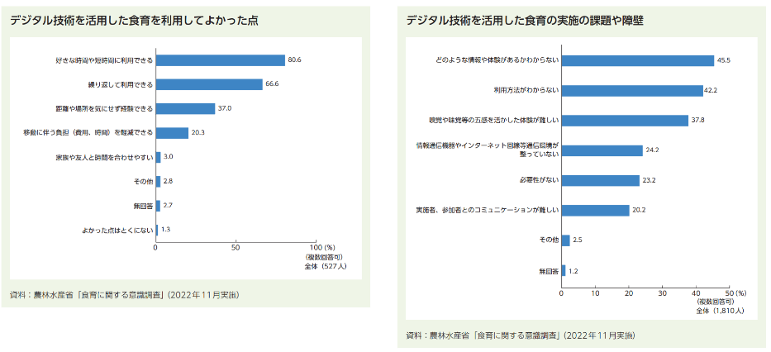
特集 「新たな日常」やデジタル化に対応した食育の推進
４．ポストコロナ、ウィズコロナ時代における食育の推進
デジタル技術を活用した食育を経験してよかった点について、「好きな時間や短時間に利用できる」を挙げた人の割合が80.6％と最も高く、次いで、「繰り返して利用できる」（66.6％）。
デジタル技術を活用した食育を利用する場合に、どのような課題や障壁があるかについて、「どのような情報や体験があるかわからない」を挙げた人の割合が45.5％と最も高く、次いで、「利用方法がわからない」（42.2％）、「嗅覚や味覚等の五感を活かした体験が難しい」（37.8％）。

Slide 12
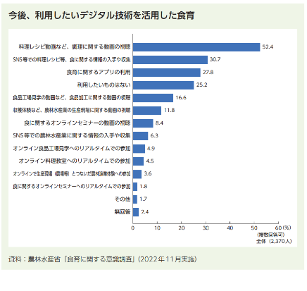


特集 「新たな日常」やデジタル化に対応した食育の推進
４．ポストコロナ、ウィズコロナ時代における食育の推進
今後、利用したいデジタル技術を活用した食育については「料理レシピ動画など、調理に関する動画の視聴」を挙げた人の割合が52.4％と最も高く、次いで、「ＳＮＳ等での料理レシピ等、食に関する情報の入手や収集」（30.7％）、「食育に関するアプリ（料理レシピ、栄養バランス、フードロス削減など）の利用」（27.8％）。
対面での食育の取組に加え、デジタル技術を活用した食育の取組を効果的に組み合わせながら、多様で広がりを持った食育を推進することが必要。
デジタル化された情報の利用に当たって、偽情報等も瞬時に流通することで社会的混乱を招くこともあり、情報の発信者・利用者双方が情報の真偽を見極めるリテラシーを向上させることが必要。
今後、利用したいデジタル技術を活用した食育
事 例
デジタル技術を活用した魚をおろす疑似体験（第６回食育活動表彰 消費・安全局長賞受賞）
魚の生産から消費、生活文化までを含む幅広い内容を広めるため、７つの「ぎょしょく教育」を町内全ての保育所、小・中学校で実施。
デジタルトランスフォーメーション（DX）の一つとして、魚の三枚おろしを疑似体験できるアプリを制作。
子供たちの「本物の鯛をおろしてみたい」という興味を引き出したり、実
物の魚をおろす体験へのハードルを下げたりすることで、魚を調理したり、食べたりすることへの関心を高めている。
（複数回答可）
全体（2,370人）
疑似体験アプリ
資料：農林水産省「食育に関する意識調査」（2022年11月実施）

